Slide 1
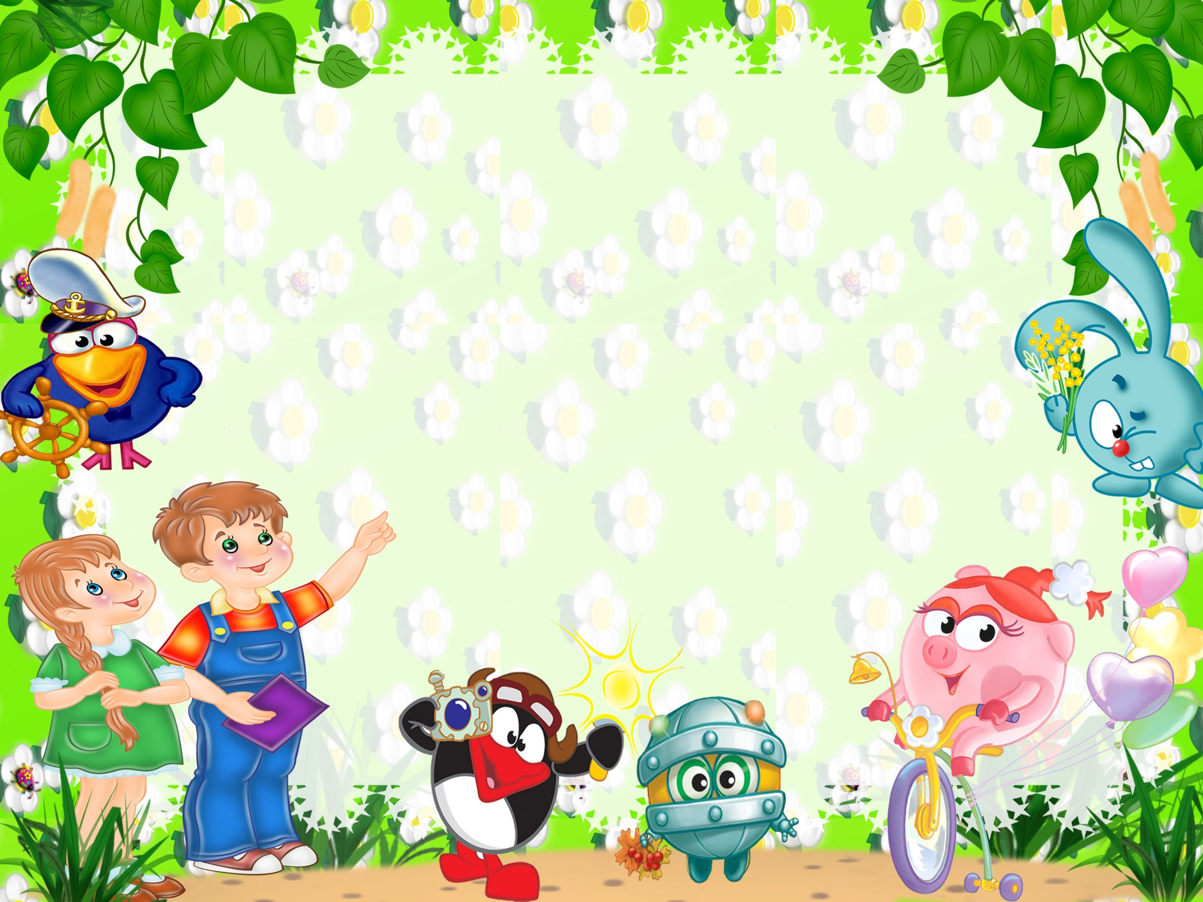
Відпочинок на
природі
Підготував: Богдан РАЧУК

Slide 2
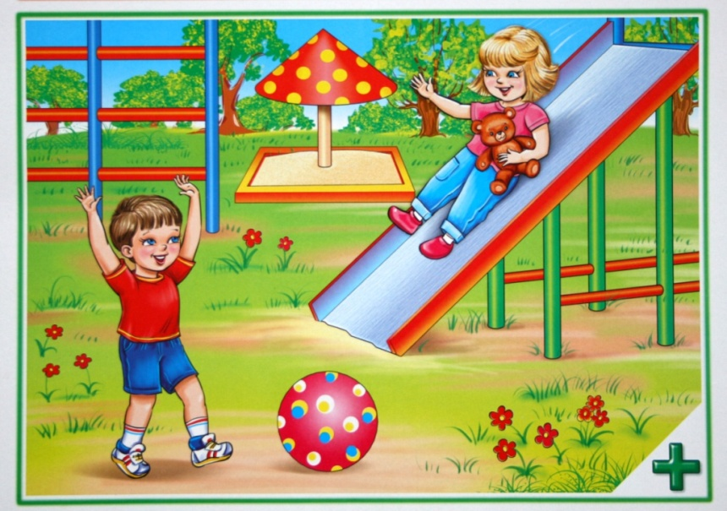
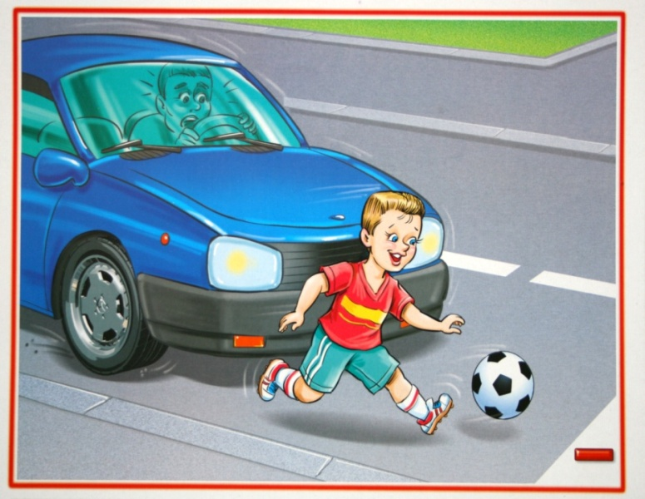
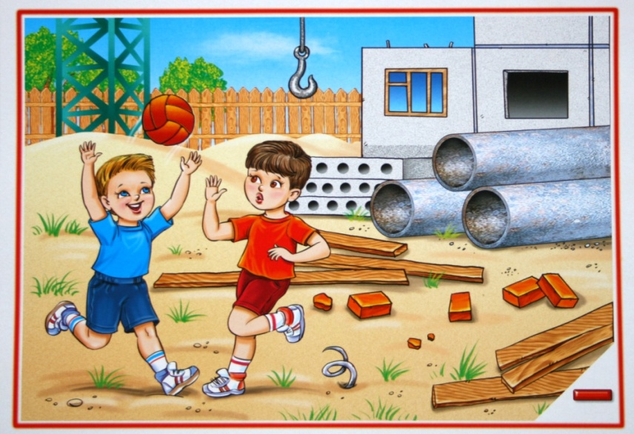
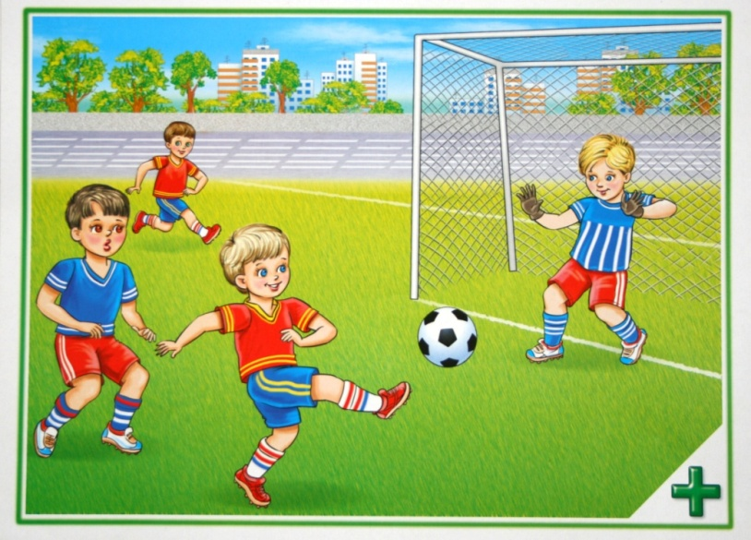
Вправа “Мікрофон”
Які місця для ігор потрібно обирати?
Для ігор і розваг обирайте безпечні місця.

Slide 3
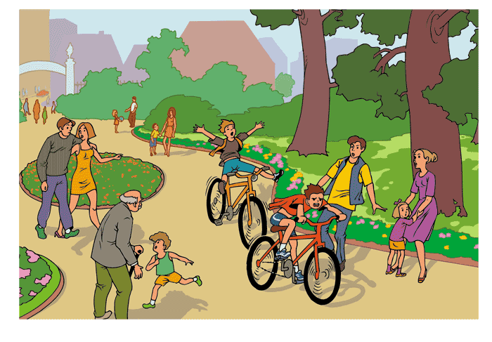
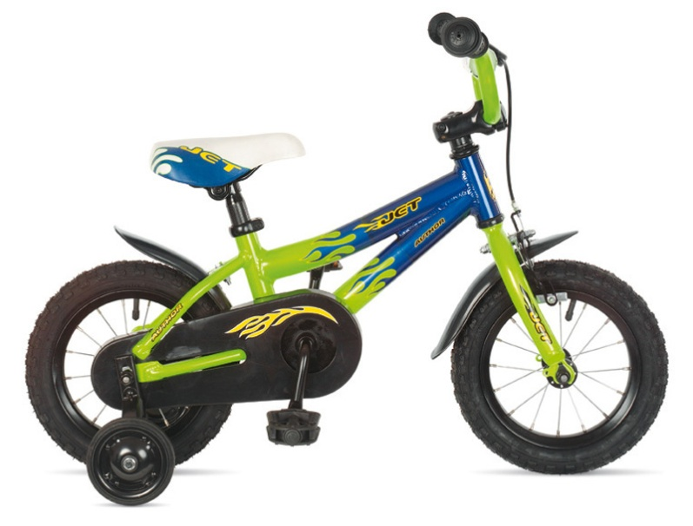
Вправа “Мікрофон”
Чому важливо дотримувати правил безпеки їзди на велосипеді?
Які частини велосипеда слід перевірити перед поїздкою?

Slide 4
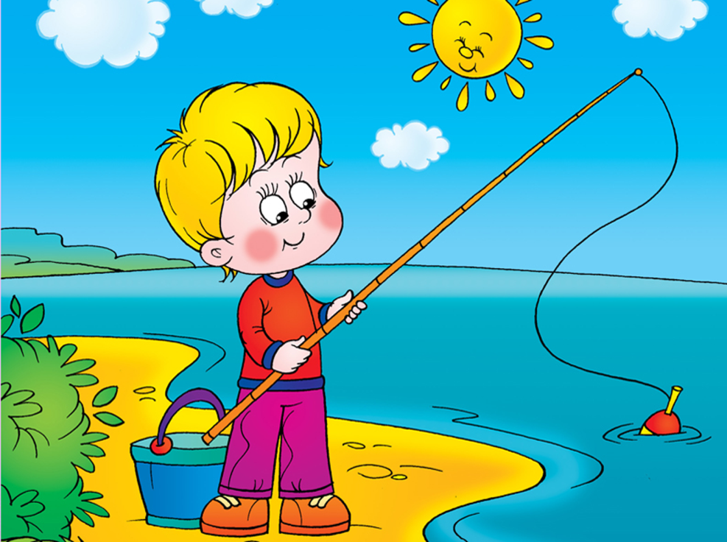
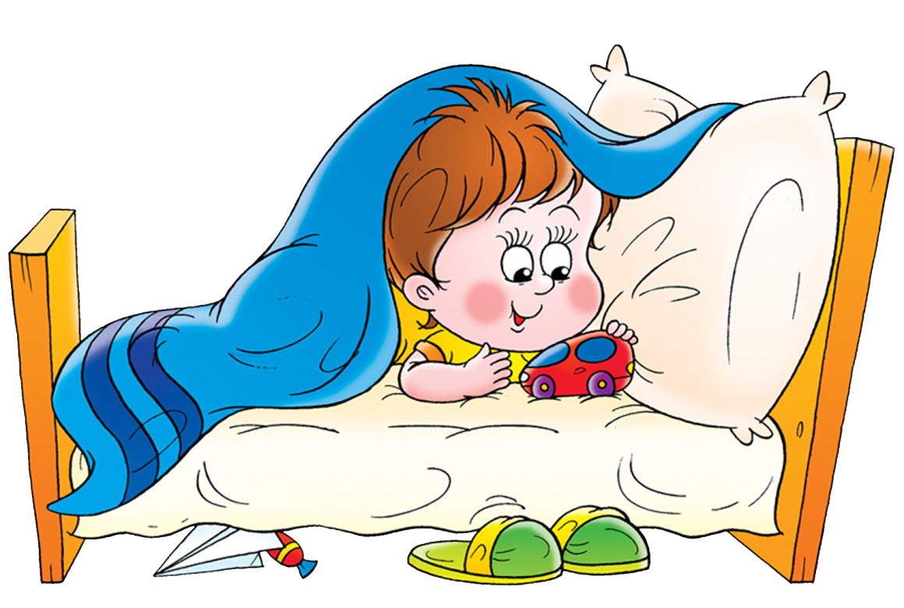
Який відпочинок — найкращий?
— Яким є значення активного відпочинку для здоров’я людини?
Чому людина намагається організувати власний відпочинок саме на природі?

Slide 5
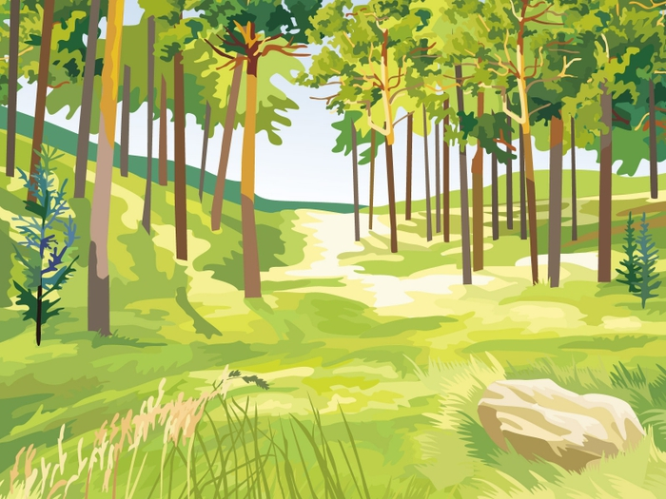
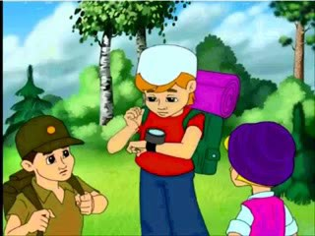
Урок - прогулянка
Ознайомитися з безпечними правилами відпочинку на природі нам допоможуть Спасик та його друзі.

Slide 6
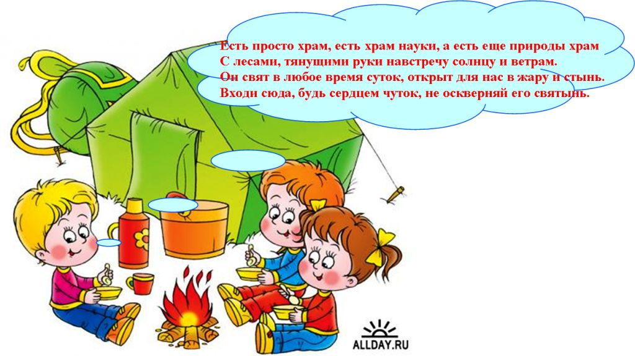
Перебування на природі, спілкування із нею зміцнює здоров’я, відновлює сили. Тому у вільний час, на вихідні дні, канікули — мерщій на прогулянку до лісу, на річку, у похід , але тільки разом з дорослими.
Природа дарує людям чисте, свіже повітря, гарний настрій і великий заряд бадьорості. Під час відпочинку людина не лише набирається снаги, а ще й отримує нові знання і враження.

Slide 7

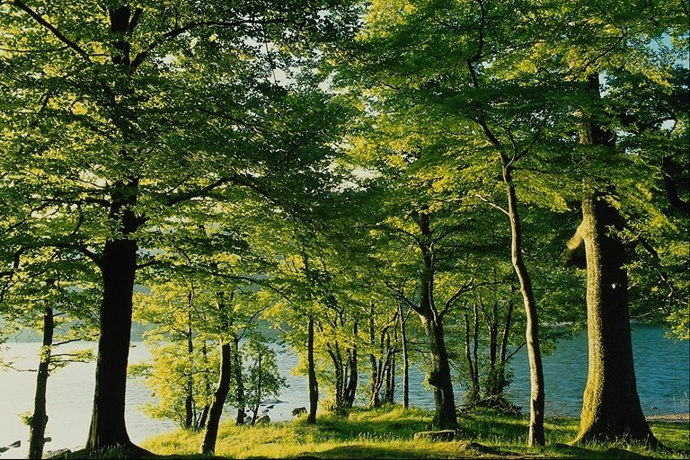
Природа і здоров'я
Спів пташок, шурхіт листя, плескіт хвиль заспокоюють, і ти відчуваєш єднання з природою.

Slide 8
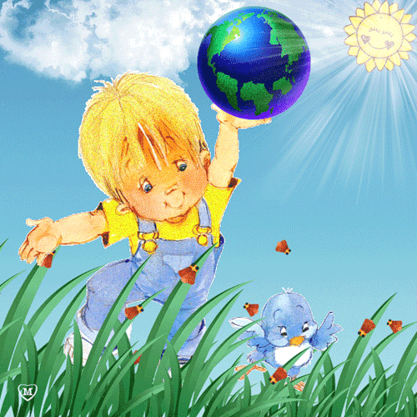
Словесне малювання
— Пригадайте свій
найкращий відпочинок на природі.

Slide 9

Об’єднайтесь у групи і намалюйте плакати
«Ми — друзі природи».

Slide 10
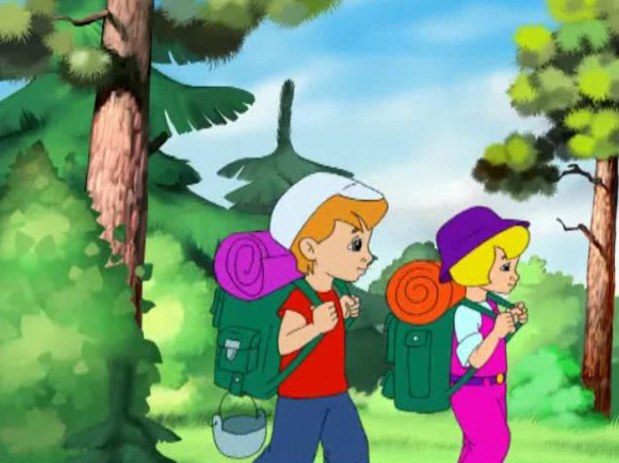


Запам’ятайте!
Найкращий відпочинок —
прогулянка на природі.

Slide 11

Руханка
Всі ми лісом ідемо.
Ось суничка. (Беремо).
Всі ми лісом ідемо.
Мухомор. (Не беремо).
Всі ми лісом ідемо.
Квіти ось. (Не беремо).
Всі ми лісом ідемо.
Ось малина. (Беремо).
Всі ми лісом ідемо.
Ось гніздо. (Не беремо).

Slide 12
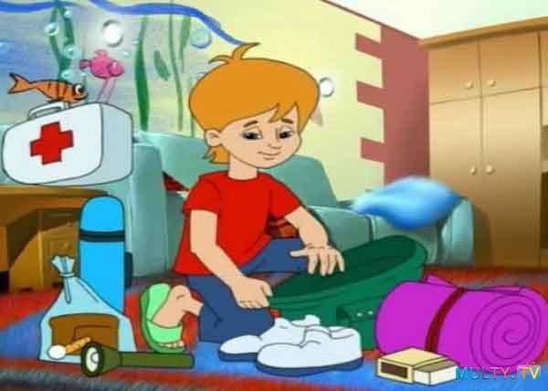
Щоб під час прогулянки на природі почуватися комфортно і безпечно, треба навчитися підбирати речі для походу.

Slide 13


Slide 14


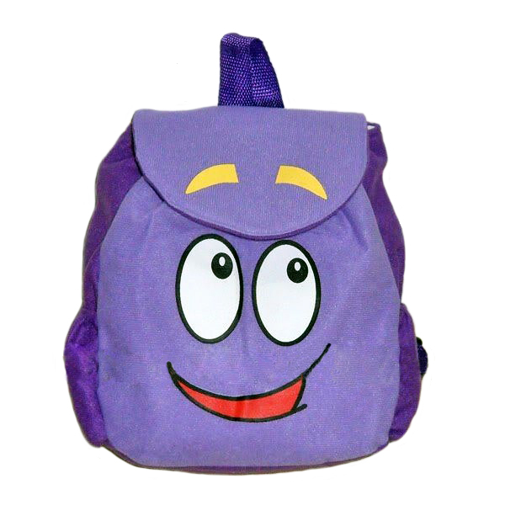


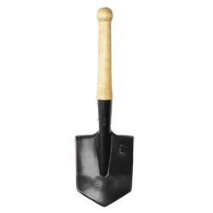
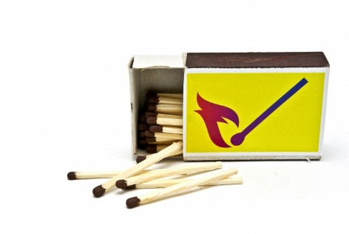
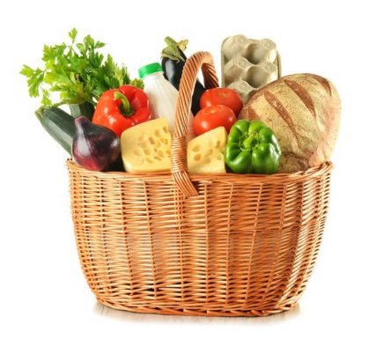

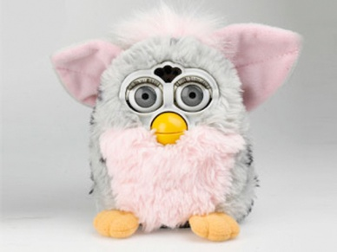
Гра “Збери рюкзачок”
Підготуйте поради, щодо речей, які необхідно взяти з собою.

Slide 15
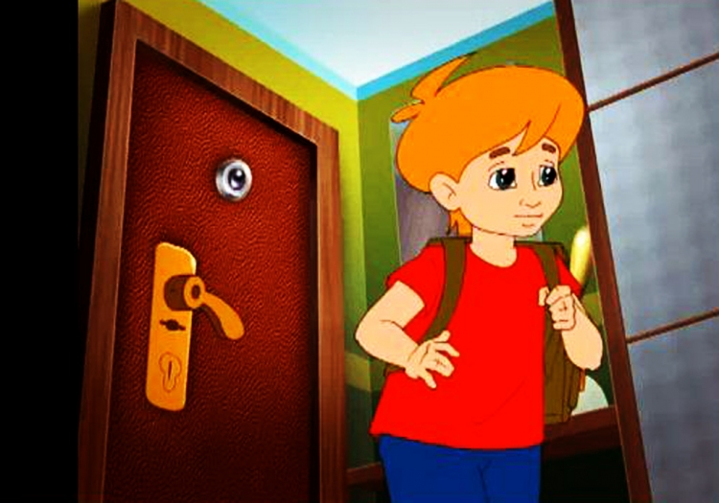
Гра «Обери одяг»
ОДЯГ
одягу, який захистить тіло від подряпин, дощу, холоду та укусів комах
ВЗУТТЯ
взуття і шкарпеток, які слід обрати для прогулянки на природі;
Навчись підбирати одяг і взуття для прогулянки.

Slide 16
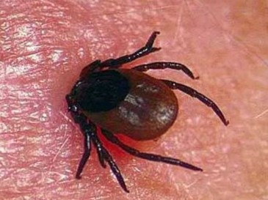
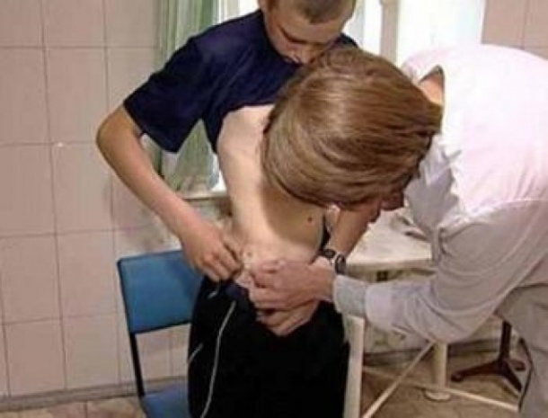
— Чому говорять, що кліщі — невидима небезпека?
— Як уберегтися від цієї небезпеки?

Slide 17
Коло думок
Які небезпечні ситуації можуть виникнути на відпочинку?

Slide 18
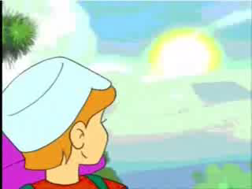

Slide 19
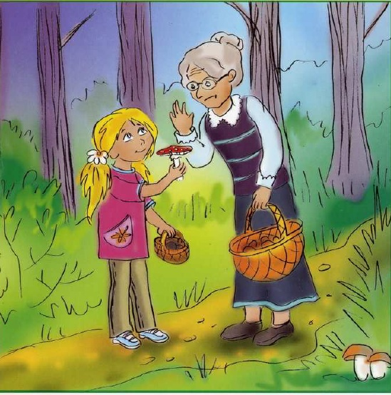
Які правила поведінки у лісі ви запам'ятали?
Вирушай на природу лише
з дорослими

Slide 20
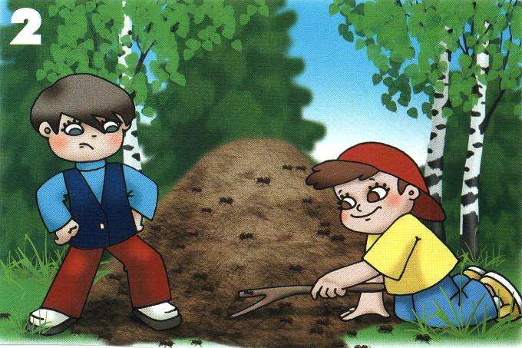
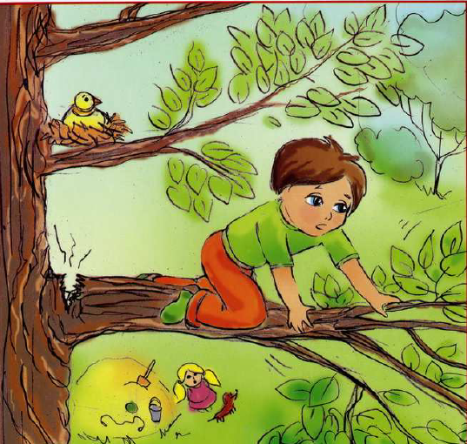
Гра “Назви правило”
Бережи ліс!
Не ламай дерев та кущів.
Не руйнуй мурашників і пташиних гнізд.

Slide 21
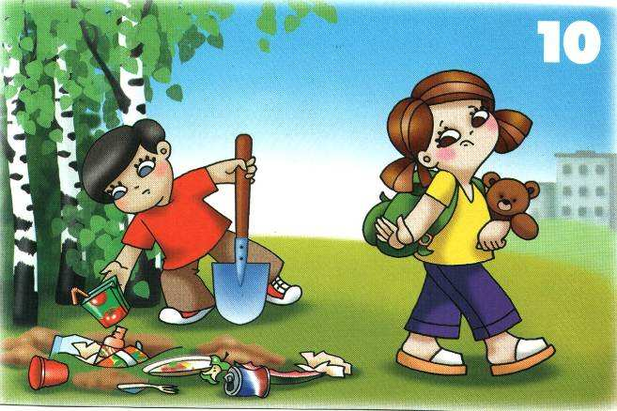
Гра “Назви правило”
Прибирай за собою. Не залишай у лісі сміття!

Slide 22
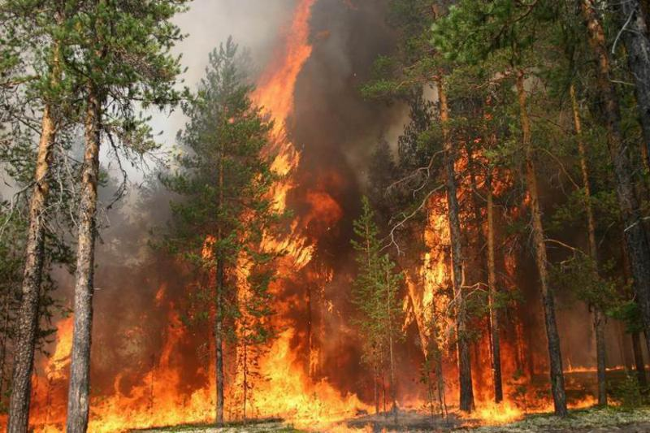
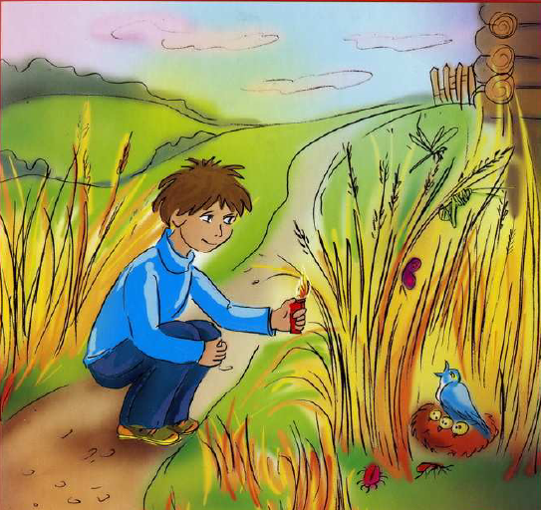
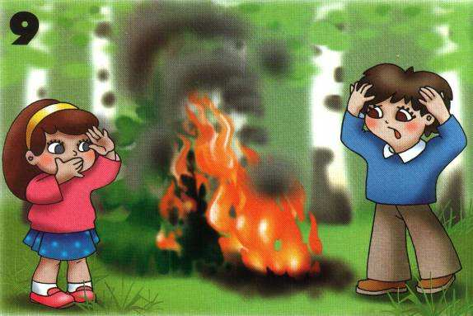
Гра “Назви правило”
Не розпалюй вогнищ у заборонених місцях – багато лісів гине від пожеж, гинуть у вогні й дикі тварини.

Slide 23
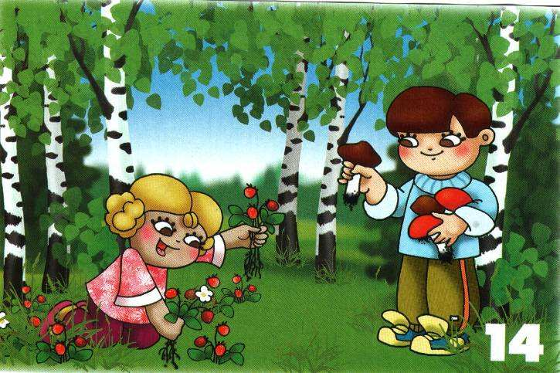


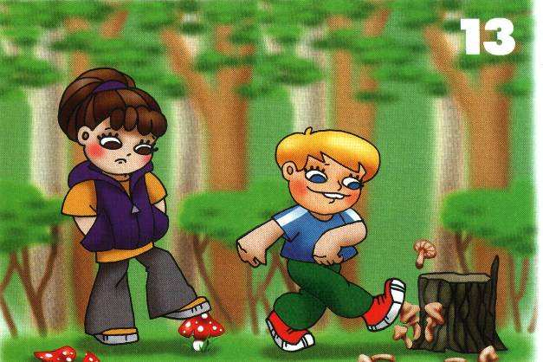
Гра “Назви правило”
Не збирай грибів. Серед них багато отруйних.

Slide 24
Гра “Назви правило”
Ніколи не бери в руки незнайомі ягоди, тим більше не куштуй їх – вони можуть бути отруйними.

Slide 25
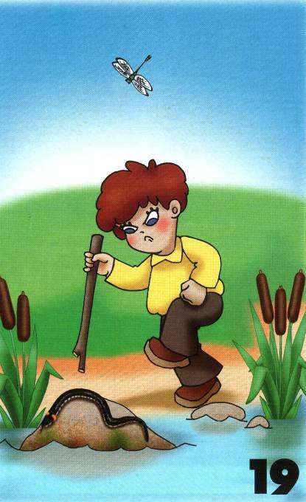
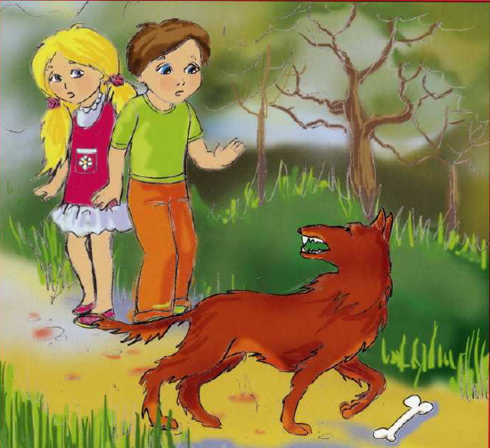
Гра «Інтерв’ю»
Як уникнути зустрічі з дикими тваринами?
Коли гадюка стає
небезпечною?

